Slide 1


La orquesta
Música: Johan Strauss Radetzky Marsch
Avance manual

Slide 2
El término orquesta se deriva de un término griego ορχήστρα, que se usaba para nombrar a la zona frente al escenario destinada al coro y significa lugar para danzar.
Esta definición se remonta a alrededor del siglo v a. C., cuando las representaciones se efectuaban en teatros al aire libre. Enfrente del área principal de actuación, había un espacio para los cantantes, bailarines e instrumentos. Este espacio era llamado orquesta. Hoy, el término se refiere a un conjunto de instrumentos musicales y de los músicos que los tocan o ejecutan.
A través de los siglos, la orquesta ha ido cambiando su composición de músicos e instrumentos.
La orquesta se divide en cuatro secciones perfectamente diferenciadas.

Slide 3
Cada sección de la orquesta tiene una colocación determinada de 15 tipos de instrumentos, que ha venido siendo normalizada por la potencia sonora de los mismos. Así, los instrumentos de cuerda se sitúan al frente, de más agudo a más grave; detrás, se colocan los instrumentos de viento, primero madera y luego metal; y al final, se colocan los instrumentos de percusión y el piano.
De estos instrumentos, hay muchos que son el corazón de la orquesta y nunca se renuncia a ellos, y otros que son auxiliares y no siempre aparecen en la orquesta, pese a ser parte del modelo estándar. Por ejemplo, los violines son imprescindibles pero el piano no siempre se encuentra.

Slide 4
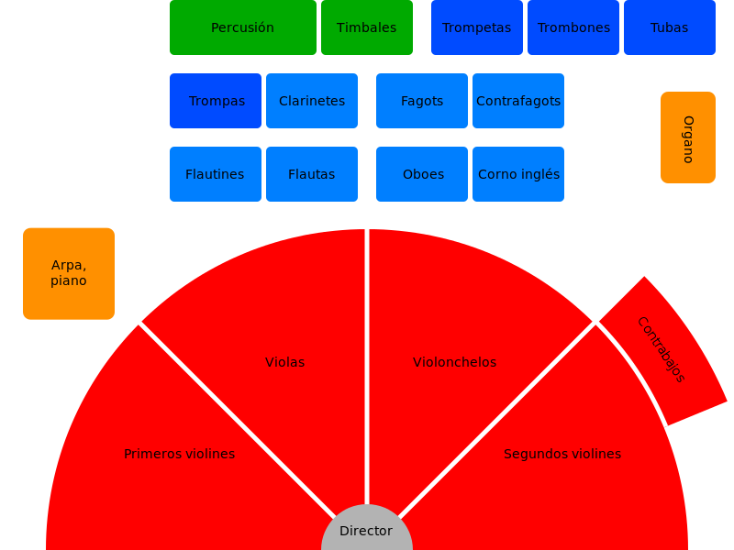
Esquema de colocación de los instrumentos de una orquesta

Slide 5
Tipos de orquesta
En la actualidad, existen :
Orquesta sinfónica: acumula entre 80 y 100 músicos.
Orquesta de cámara: reducida, en un espacio también reducido.
Orquesta joven: aquella en la que los integrantes son estudiantes de la carrera de Música en el Conservatorio o en academias privadas. Suele haber una en cada capital de provincia importante o en las regiones. En muchas ocasiones, estas orquestas sirven, para sus miembros, de antesala a una orquesta sinfónica profesional.
Orquesta que utiliza una familia de instrumentos: de cuerda, de viento, de metal, de percusión.
Orquesta que utiliza varias familias de instrumentos: caben todos.
Banda sinfónica: de viento, percusión y algunos instrumentos de cuerda.
Banda de música: de viento y percusión.
También se denomina orquesta a otros conjuntos instrumentales de música popular, de baile, de jazz, siempre que tengan un número considerable de miembros.

Slide 6
Orquesta sinfónica
La orquesta sinfónica u orquesta filarmónica, no hay diferencia alguna entre ellas, es una agrupación o conjunto musical de gran tamaño que cuenta con varias familias de instrumentos musicales, como el viento madera, viento metal, percusión y cuerda. Una orquesta sinfónica o filarmónica tiene generalmente más de ochenta músicos en su lista. Solo en algunos casos llega a tener más de cien, pero el número de músicos empleados en una interpretación particular puede variar según la obra que va a ser ejecutada y el tamaño del lugar en donde tendrá lugar la presentación de dicha obra.

Slide 7
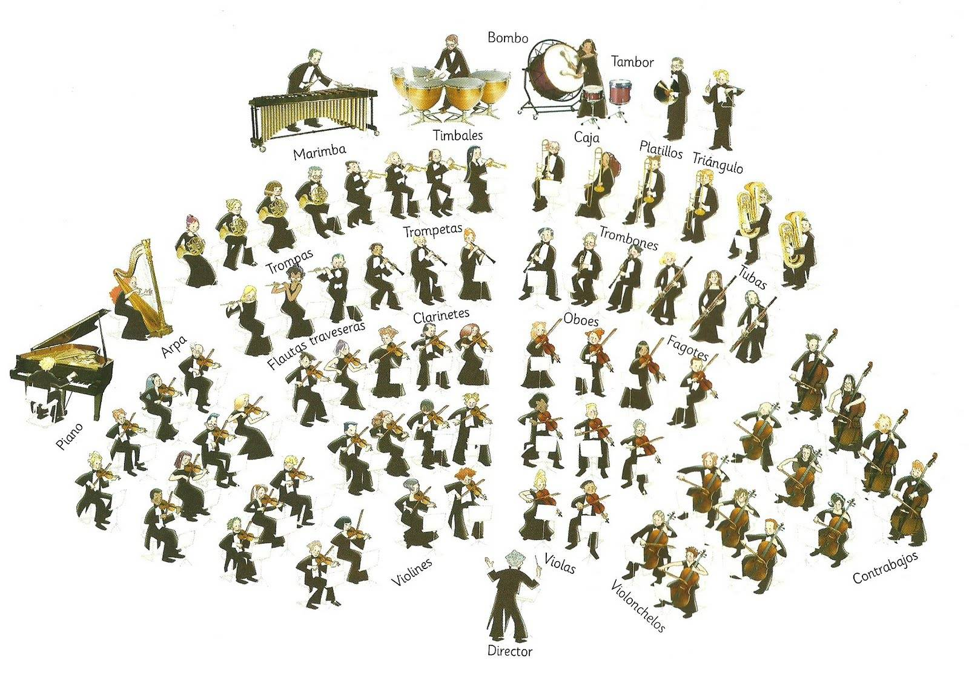
Aquí vemos claramente la posición de los instrumentos de una orquesta.

Slide 8
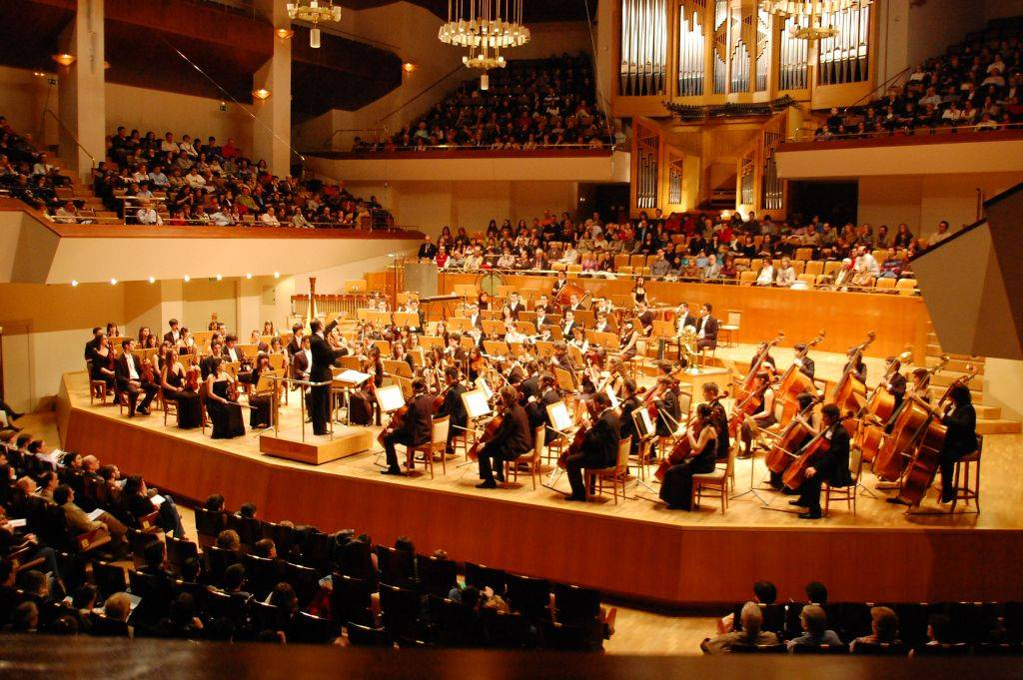

Slide 9
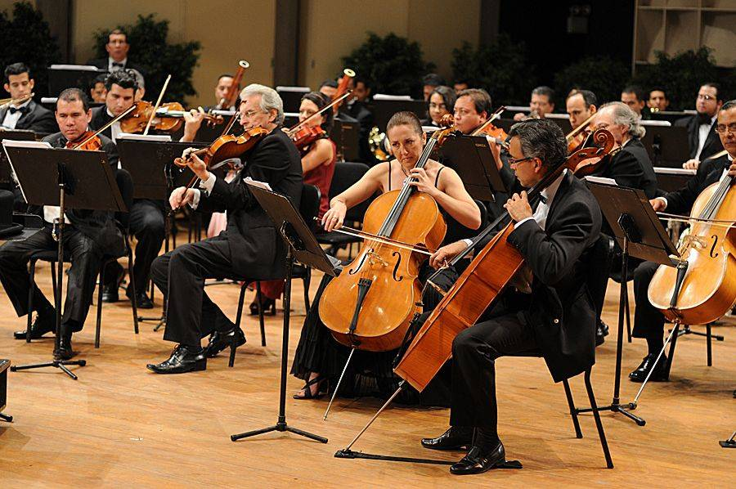

Slide 10
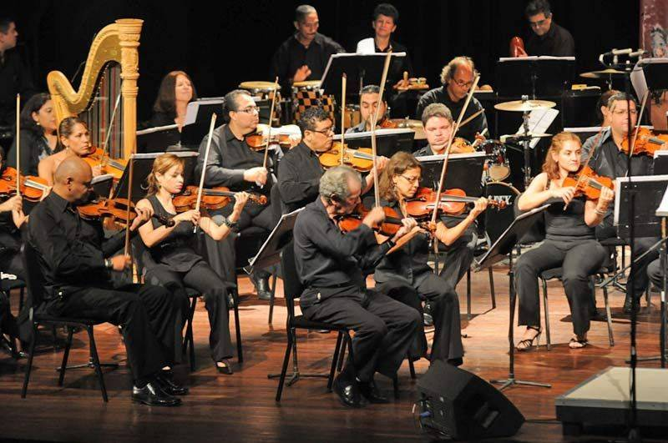

Slide 11
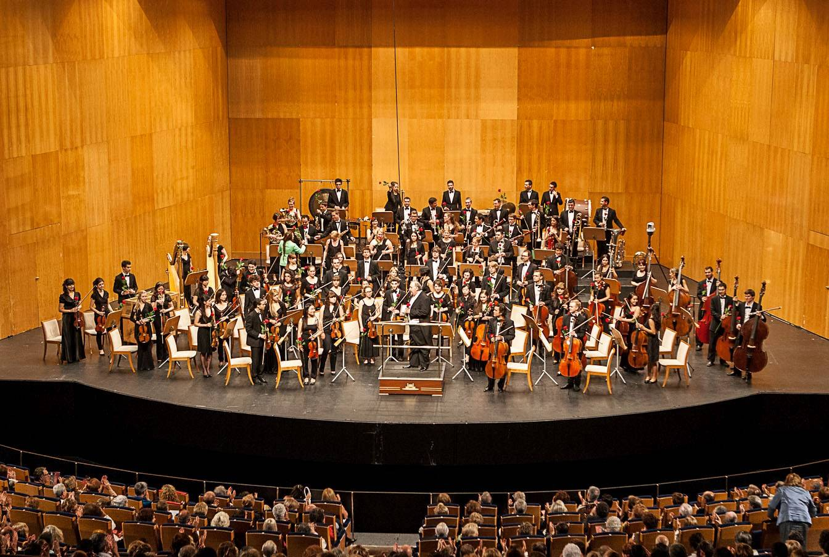

Slide 12
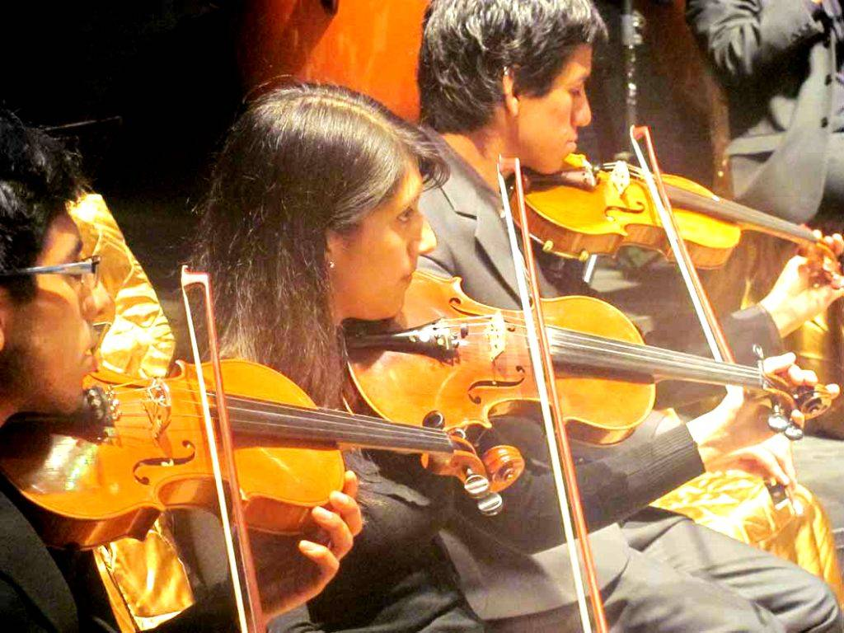

Slide 13
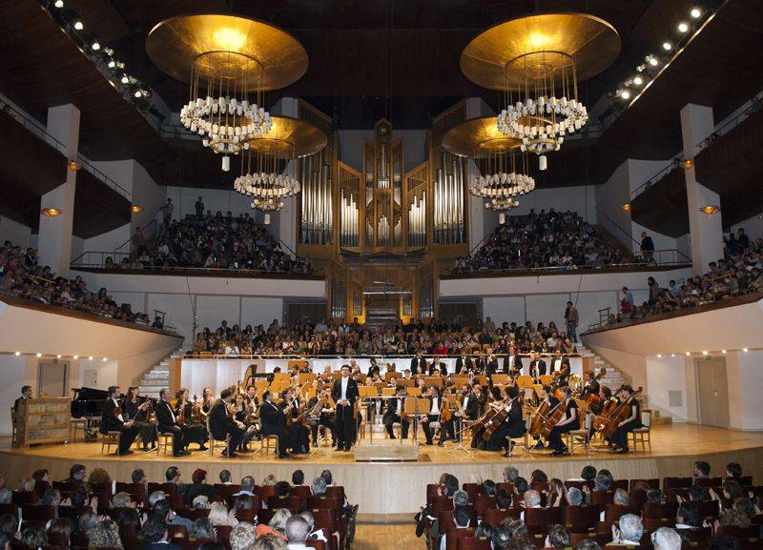

Slide 14
Director de orquesta
El director de la orquesta cumple una función clave en la orquesta sinfónica e incluso de la formación musical. Es una persona que no solo mantiene el tiempo de la pieza y da las entradas de los instrumentos para que la interpretación sea coherente, sino que debe interpretar la partitura según el concepto global, manteniéndose fiel al espíritu original de la obra, pero dando una visión personal. Para conseguirlo, debe conocer en profundidad la vida y obra de los compositores.
El director no aparece en la orquesta hasta el siglo XIX, cuando realmente se establecieron los estándares de orquesta sinfónica, y surgió casi por motivos estéticos.
En una orquesta sinfónica hay 100 instrumentos o más. En las normales hay 80 o más músicos o instrumentos. En una orquesta siempre hay tres familias de instrumentos: cuerda, viento y percusión.

Slide 15
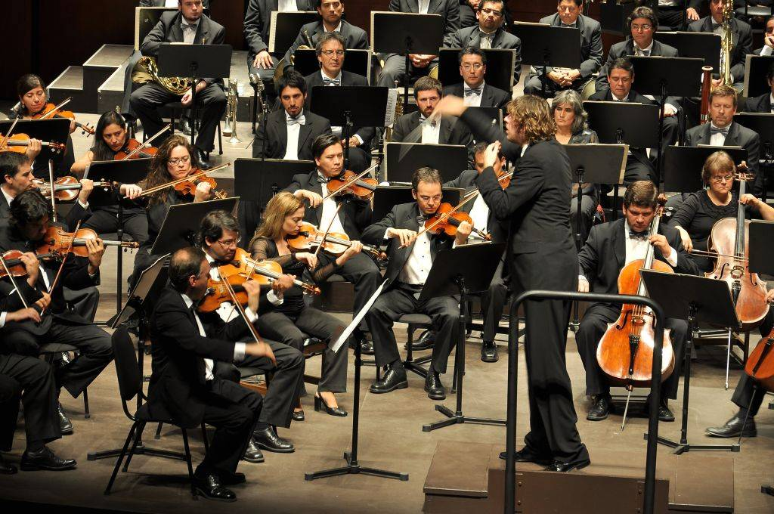

Slide 16
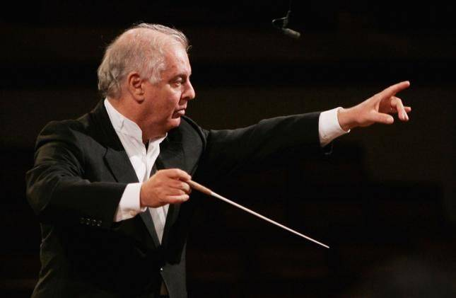
Daniel Barenboim

Slide 17
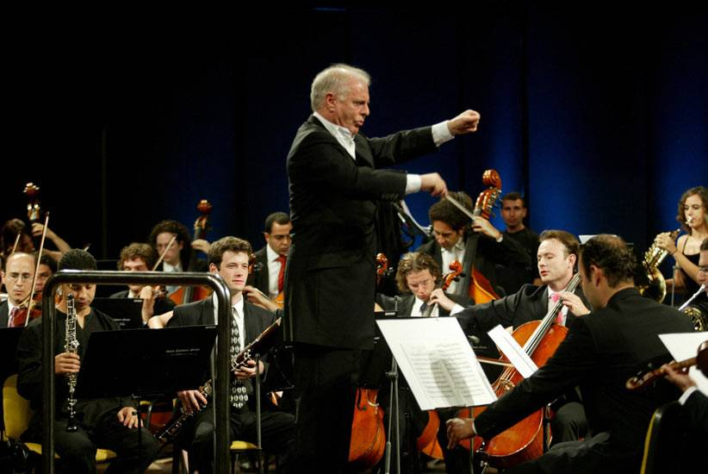
Daniel Barenboim

Slide 18
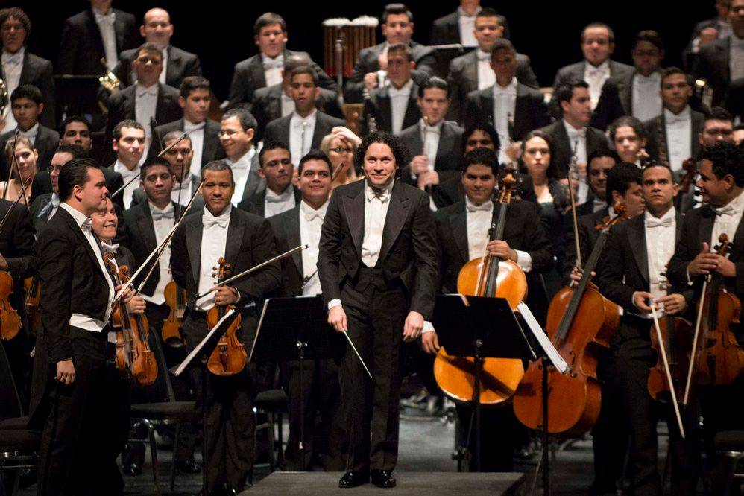
Gustavo Dudamel

Slide 19
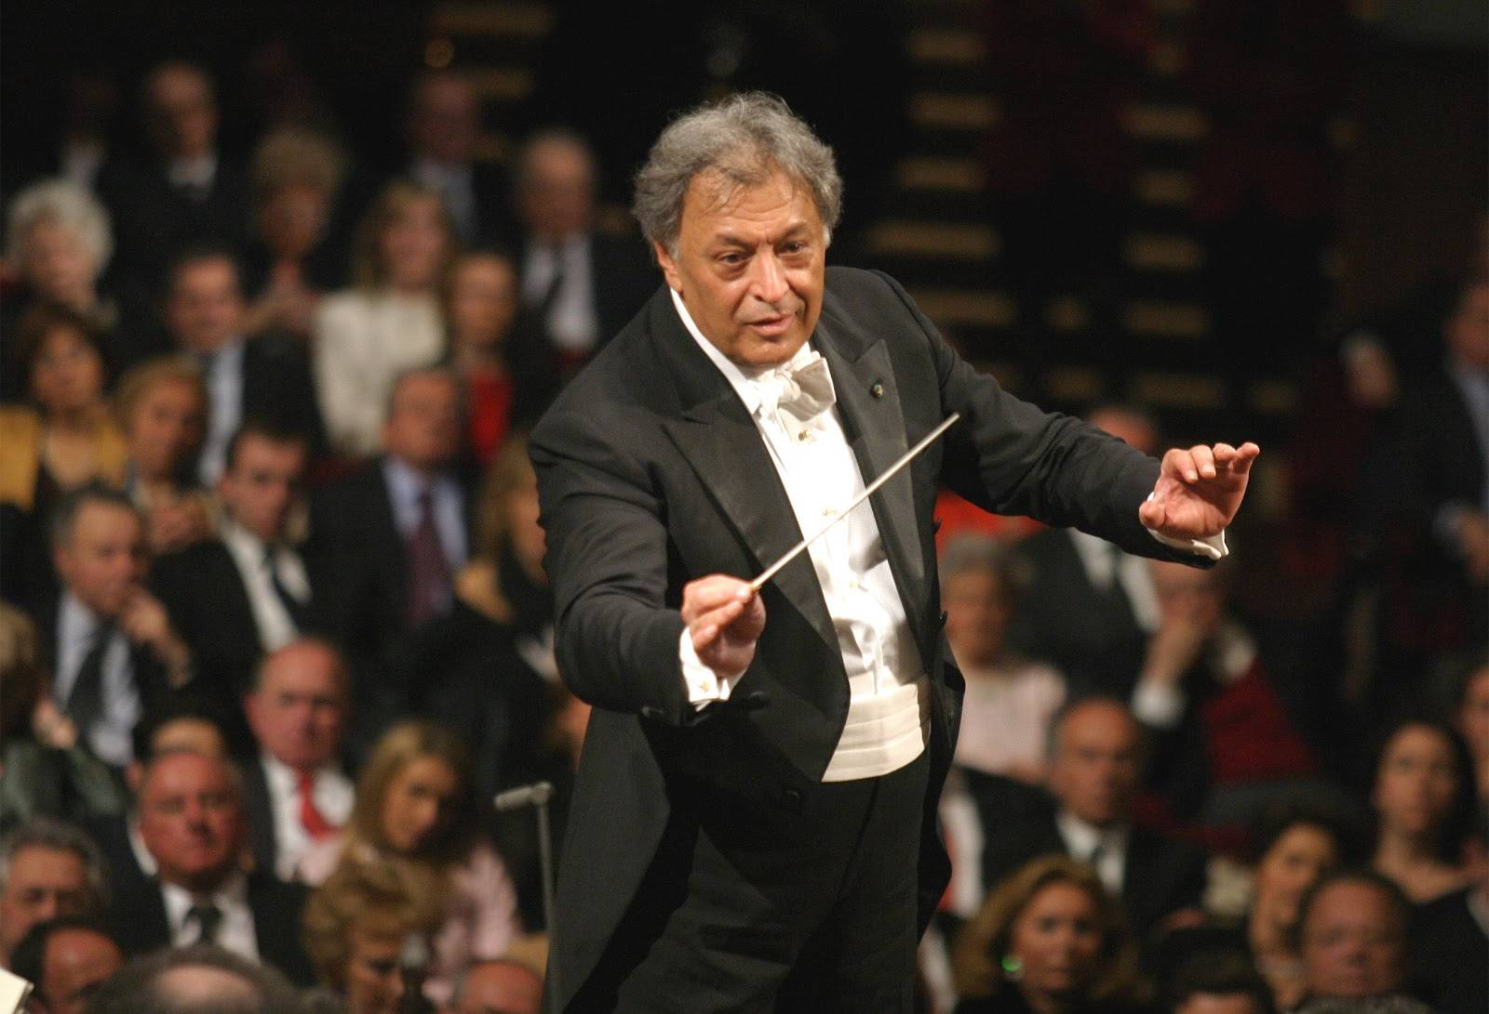
Zubin Mehta

Slide 20
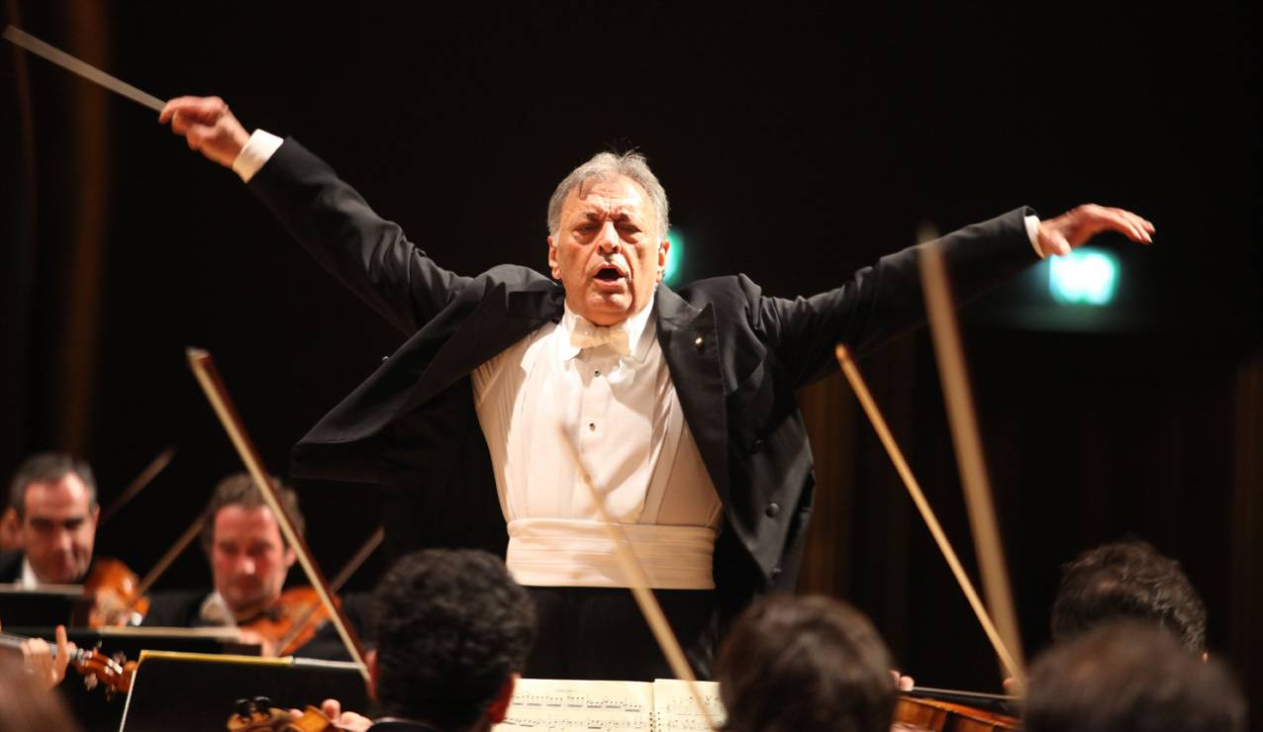
Zubin Mehta

Slide 21
Concertino o primer violín
El ritual de los conciertos sinfónicos modernos está perfectamente bien establecido. Los miembros de la orquesta se sientan y afinan sus instrumentos, mientras el público se prepara y espera en silencio. Aparece el primer violín o concertino, que es recibido con un aplauso, seguido de la estrella de la orquesta: el director.
Así, en la orquesta, el concertino es la persona de mayor jerarquía después del director, el que ejecuta los solos de violín en caso de que los haya, con excepción de los conciertos, en el que es probable que intervengan varios violines solistas. El concertino toma decisiones respecto a la técnica de ejecución de los violines y, en ocasiones, de todos los instrumentos de cuerda, y puede encargarse de la afinación de toda la orquesta, solo cuerda, antes de los ensayos y actuaciones y otras cuestiones técnicas. En ocasiones, ayuda a la dirección de la orquesta con pequeños gestos o guiños que marcan tiempos que no pueden ser indicados solamente por la batuta del director. El concertino se sitúa junto al director en las obras.

Slide 22
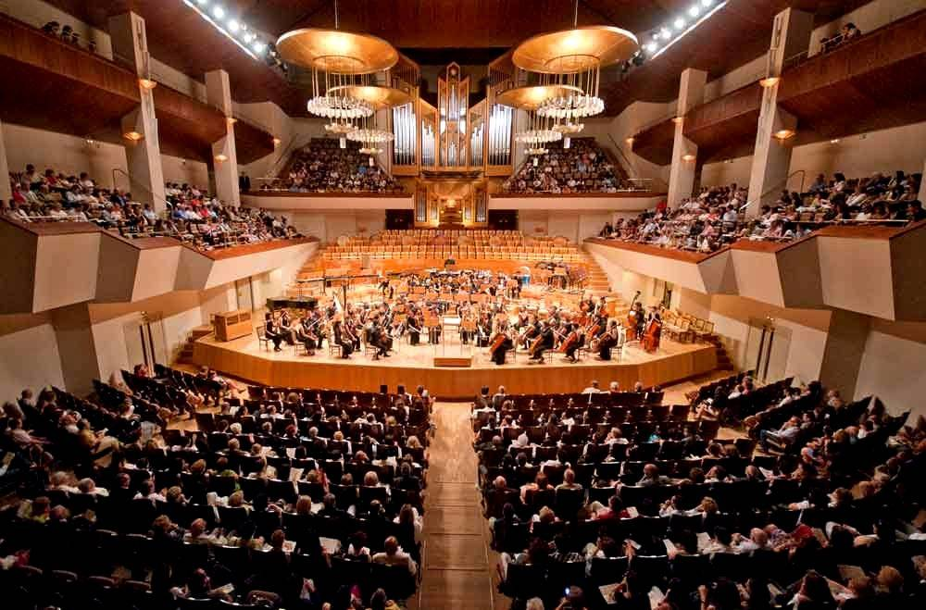

Slide 23
Orquesta de cámara
El término orquesta de cámara abarca todo tipo de conjuntos instrumentales, con la única condición de poseer tal tipo de orquesta un tamaño pequeño.
Al igual que con la música de cámara, el complemento de cámara se refiere al salón en la que se desarrollaban, en su origen, los salones de música de los palacios y grandes residencias del siglo XVII.
Desde entonces, significa orquesta reducida que cabe en un salón. No tiene una formación concreta de instrumentos.
Pueden clasificarse en:
Orquesta barroca: conjunto de instrumentos de cuerdas frotadas más o menos estándar y reducido número, con intervenciones ocasionales de otros instrumentos, en especial como solistas.
Conjuntos instrumentales indefinidos para música de cámara, y obras semejantes que emplean conjuntos reducidos y no estandarizados.
Conjuntos contemporáneos que, aunque ya no son para el salón, tienen una formación instrumental reducida o poco común.
Orquesta de cuerda: integrada por violines, violas, violonchelos y contrabajos, más clave o piano. Interpreta muchas obras del periodo barroco, clásico, romántico, moderno y arreglos de mucha música popular. En la actualidad, muchas orquestas de cámara tienen fama e interpretan obras de todo tipo.

Slide 24
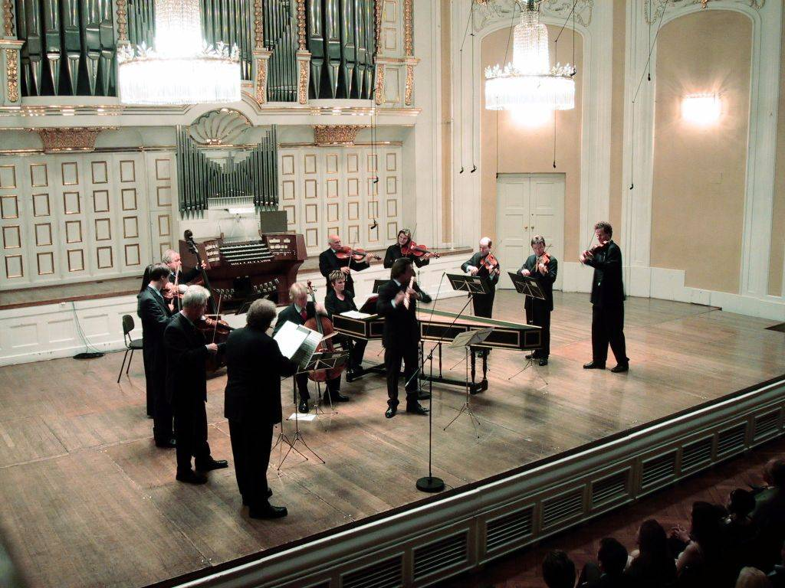
Orquesta de cámara

Slide 25
Banda sinfónica
Es un conjunto de músicos que interpretan instrumentos de viento, de percusión y, ocasionalmente, algunos de cuerda.
La principal diferencia entre una banda de música y una banda sinfónica es que la primera solo está compuesta por instrumentos de viento y percusión, mientras que la segunda está compuesta, también, por algunos instrumentos de cuerda, como el violonchelo, el contrabajo, el piano, el arpa, pero nunca violines ni violas.

Slide 26
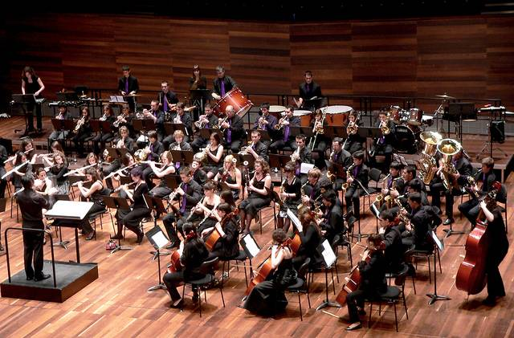

Slide 27
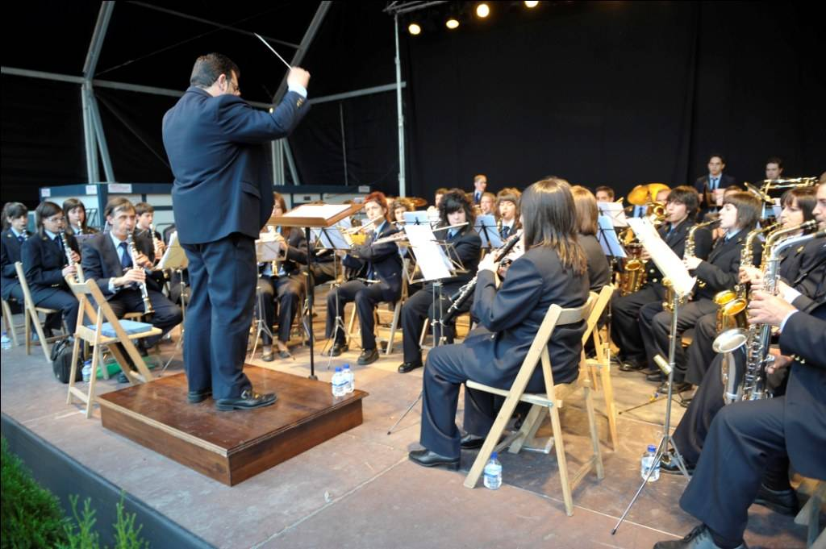

Slide 28
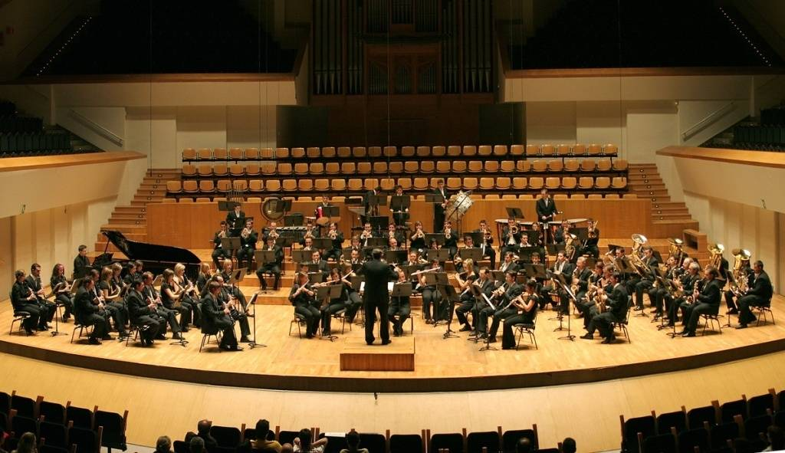

Slide 29
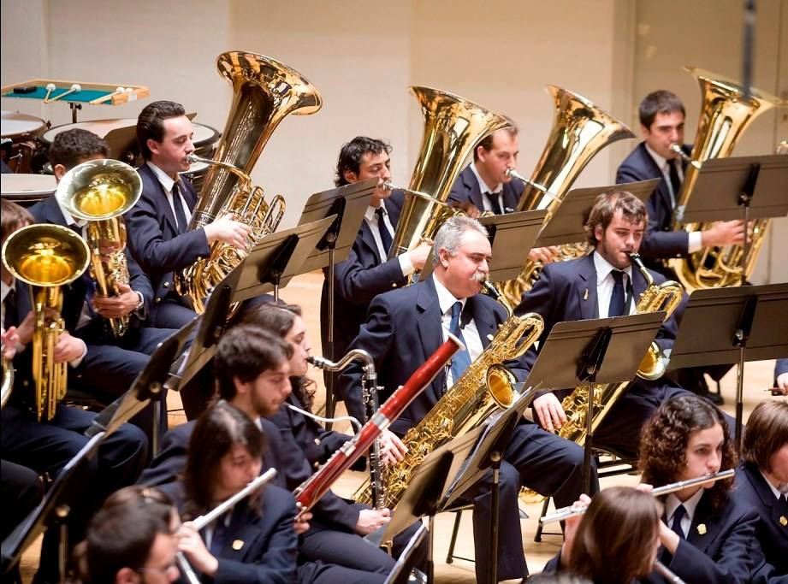

Slide 30
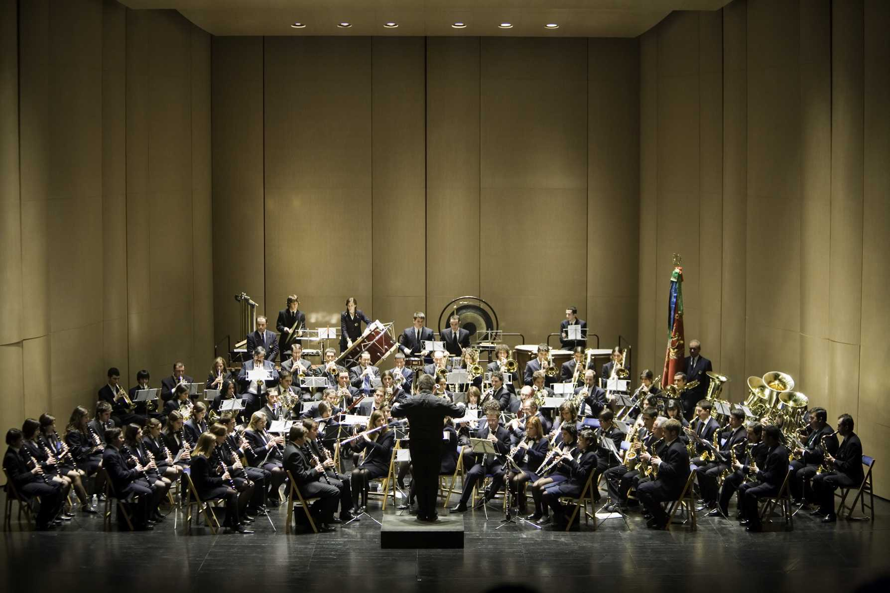

Slide 31
Los
instrumentos

Slide 32
Instrumentos de una orquesta sinfónica
La orquesta sinfónica típica consta de cuatro grupos o secciones proporcionales de instrumentos musicales similares. Por lo general, aparecen en las partituras en el siguiente orden, con sus respectivas proporciones :
Viento madera: 1 flautín, 2 flautas, 2 oboes, 1 corno inglés, 2 clarinetes y 2 fagots. Ocasionalmente, también se incluyen 1 clarinete bajo o 1 contrafagot.
Viento metal: de 2 a 5 trompetas, de 2 a 6 trompas, 2 o 3 trombones tenores y 1 o 2 bajos. Ocasionalmente, 1 tuba.
Cuerdas: de 16 a 30 violines o más, de 8 a 12 violas o más, de 8 a 12 chelos o más y de 5 a 8 contrabajos o más. Ocasionalmente, también se incluyen arpa y piano.
Percusión: varía muchísimo dependiendo de la obra, pudiendo encontrar timbales y caja.

Slide 33
Instrumentos de cuerda
Cuerda frotada
Cuerda pulsada
Cuerda percutida
Violín
Viola
Violonchelo
Contrabajo
Arpa
Piano

Slide 34
Instrumentos de metal
Viento madera
Viento metal
Flauta travesera
Clarinete
Oboe
Corno inglés
Saxofón
Fagot
Contrafagot
Trompeta
Trompa
Trombón de varas
Tuba

Slide 35
Instrumentos de percusión
Percusión afinada
Percusión no afinada
Bombo
Caja
Tambor
Timbales

Slide 36
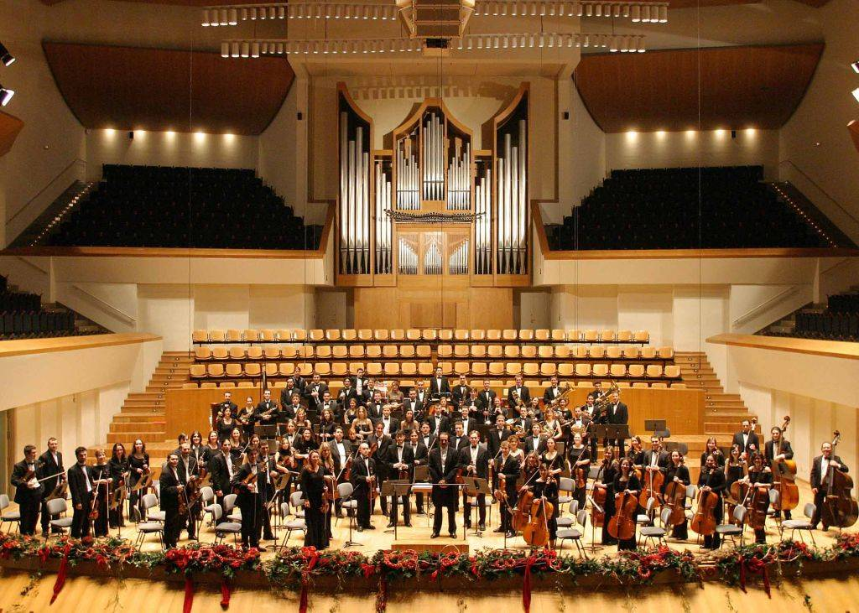

Slide 37
FIN
El objeto de estas presentación es exclusivamente difundir el arte, sin ánimo de lucro, a través de la música.
Espero que disfrutéis con ella.

Slide 38



Accede a la sección que desees desde aquí:
Propia Creación
De la Red
Dedicatorias | Fechas Especiales | Graciosos
Historia y Arte | Lugares | Musicales
Naturaleza y Ciencias | Política | Reflexión
Religiosos | Románticos | Salud
Dedicatorias | Fechas Especiales | Graciosos
Historia y Arte | Lugares | Musicales
Naturaleza y Ciencias | Política | Reflexión
Religiosos | Románticos | Salud
Si deseas recibir pps periódicamente en tu correo electrónico subscríbete aquí:

